Slide 1
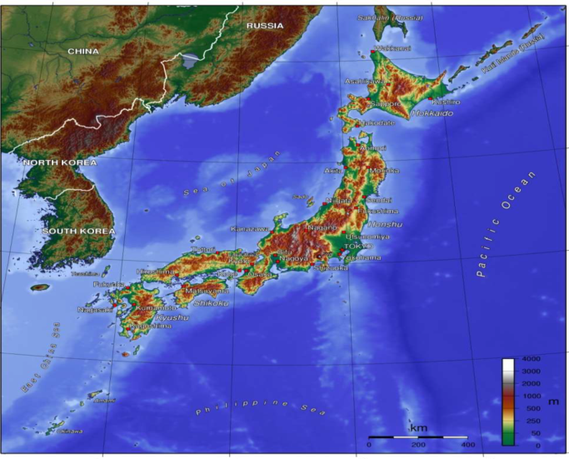

Япония
Всемирная история , 9 класс

Slide 2

Вспомним
Почему Япония — единственная страна в Азии, которая смогла в конце XIX в. стать на путь ускоренного экономического развития?
2. Какие решения были приняты на Вашингтонской конференции? Каким образом они сказались на положении Японии?

Slide 3
К концу урока необходимо
Знать
Понятия :
дзайбацу
«рисовые бунты»
«молодые офицеры»
Имена :
Хирохито
Даты:
1931
1937
1941( две даты)
Уметь
Объяснять особенности внешней политики Японии.
Преобразовывать текстовую информацию в знаково-символьную

Slide 4

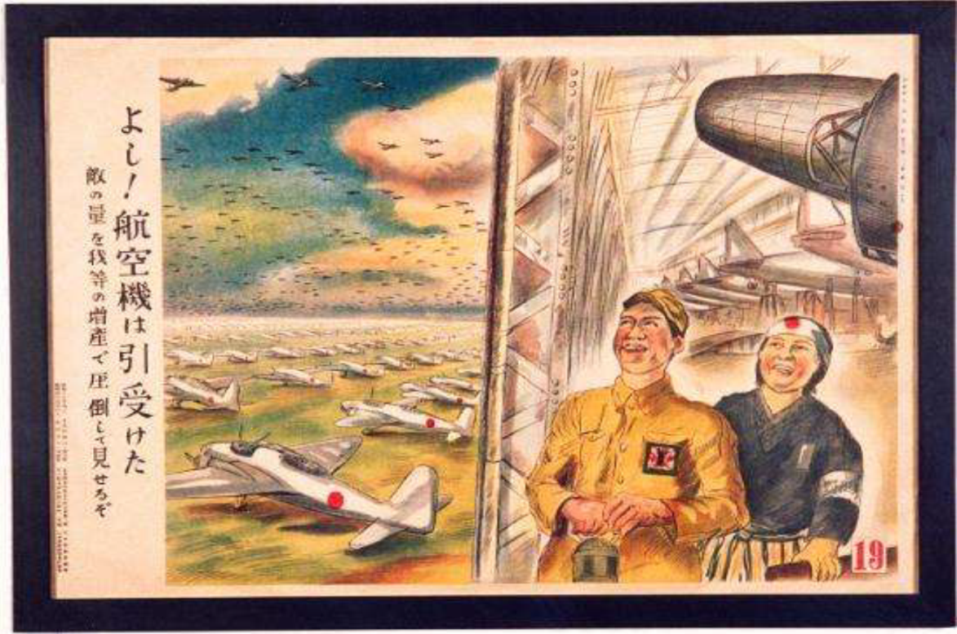
Можно ли утверждать, что внутренняя и внешняя политика Японии существенно отличалась от политики других стран Восточной Азии?

Slide 5
124-й император Японии с 25
декабря 1926. Генералиссимус
японских войск, имел чин
британского почётного генерала
(1921 год), почётного
Фельдмаршала.
На Западе известен под данным ему при рождении именем Хирохито (букв. «изобилие и добродетель»).
Тронное имя (девиз правления)
Сёва означает «Просвещённый
мир».
Время пребывания Хирохито у
власти было самым долгим в
истории Японии; во время его
правления произошла коренная
трансформация японского
общества.
Император Хирохито

Slide 6

Чтение стр. 86-87 § 17. Задание 1. ( в тетради)
Составить таблицу «Экономическое положение Японии после Первой мировой войны»
Успехи | Проблемы
Вывод:

Slide 7

Политическое развитие
Император
Парламент . 2-х палатный, выборный
Задание 2 . В тетради
Можно ли утверждать, что в Японии существовал демократический режим?
Почему?
Чтение , стр. 87

Slide 8
Фактическая власть – у дзайбацу и армии.
Дзайбацу –
монополистические
кланы, финансовые и
индустриальные
империи (Мицуи,
Мицубиси, Ясуда).
Сэйюкай (партия консерваторов) – под контролем концерна Мицуи.
Минсэйто (либеральная
партия) – под контролем
Мицубиси.
В начале 1930-х гг. на
политическую арену вышли
«молодые офицеры»,
выступавшие за
милитаризацию страны.

Slide 9
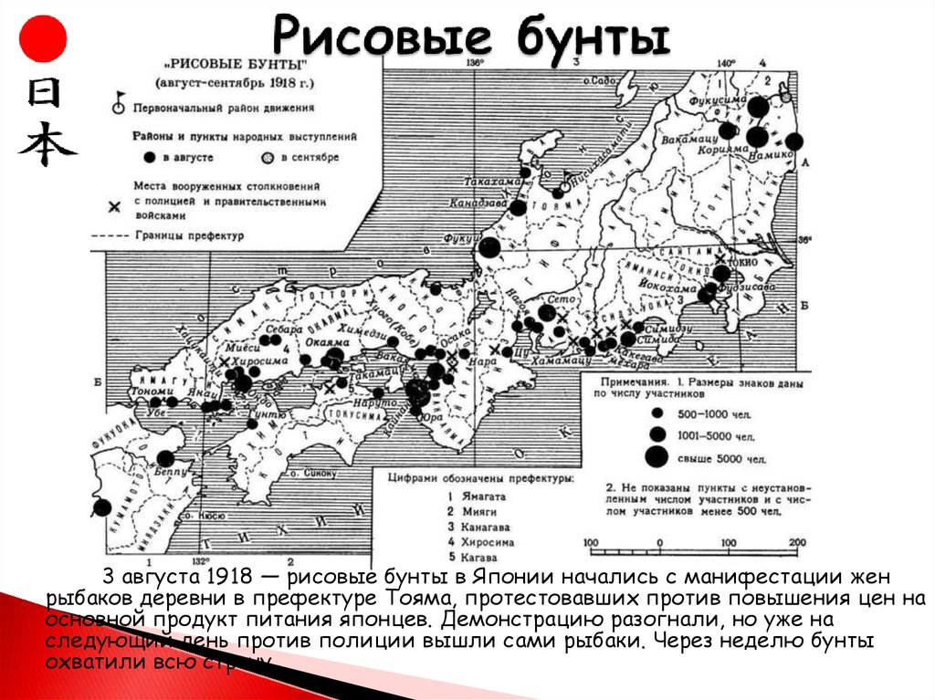
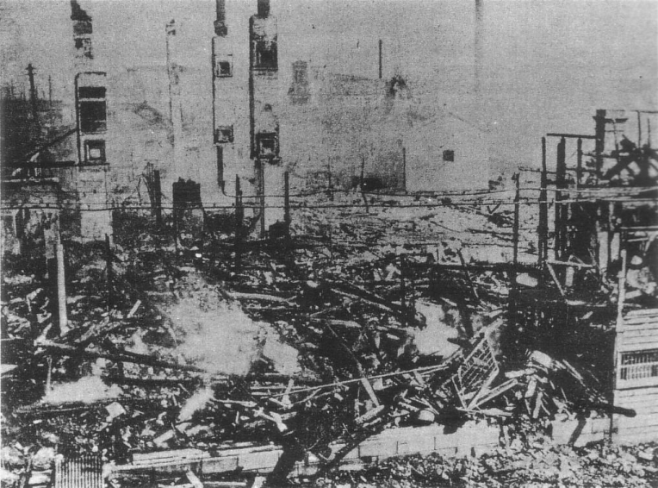
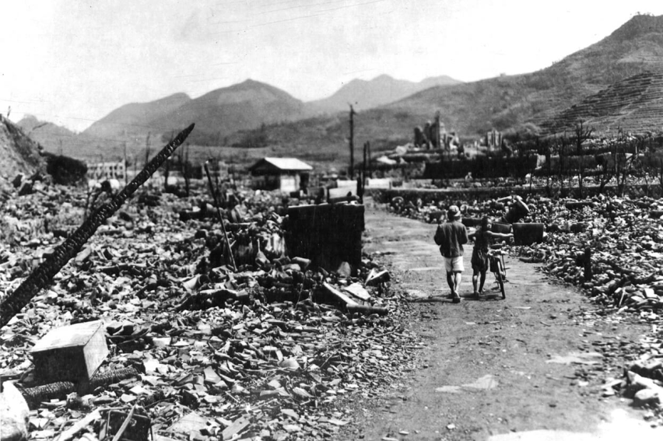

Slide 10
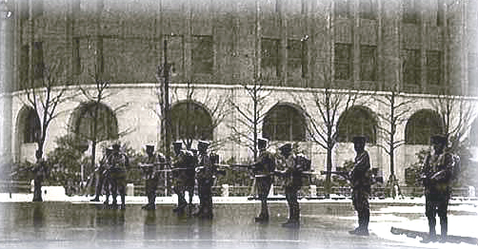
Приход милитаристов к власти
1936 г- попытка государственного переворота националистической организацией «Молодые офицеры»
Прочитать можно здесь
Окончательное господство военных.
Запрет большинства демократических свобод.
Роспуск всех политических партий
Культ личности императора.
Специальный предмет в школах «Путь подданных императора».
В правительстве – милитаристы и крупные промышленники
Путч «молодых офицеров»

Slide 11
Происходит фашизация
Японии: основой становится идея ниппонизма – особой миссии японцев в Азии, обожествление личности
императора.
Целью милитаристских кругов становится
Внешнеполитическая экспансия.
Премьер- министр
Японии генерал
Коноэ Фумимаро

Slide 12

Рассмотрите плакат, размещенный в японской детской книжке.
Задание 3. Ответьте на вопросы
( в тетради)
1 Кто изображен на плакате?
2. Чьи портреты вы узнали?
3. Как вы думаете, какое событие приветствуют дети?
4 .Как вы это определили?
5. С какой целью был создан этот плакат?

Slide 13
Внешняя политика
Задание 4. ( в тетради)
Соотнесите даты и события.
Сделайте вывод об основных направлениях внешней политики Японии
Военная агрессия против Китая
Военный конфликт с СССР на озере Хасан и реке Халхин-Гол
Выход Японии из Лиги Наций
Договор о нейтралитете с СССР
Масштабная война против Китая.
1931
1932
1937
1938-1939
1941

Slide 14

Япония в годы Второй мировой войны
Выясните, какие страны подверглись
японской оккупации в годы Второй
мировой войны.
Как связаны между собой события:
декабрь 1941 г. и
август 1945 г
С С С Р
МОНГОЛИЯ
К И Т А Й

Slide 15
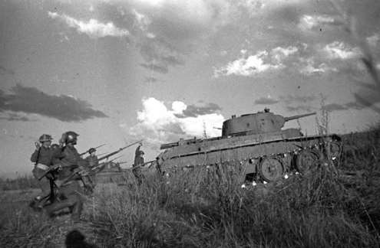
1938 г. – конфликт с СССР на озере Хасан
1939 г. – конфликт с СССР на р.Халхин- Гол

Slide 16

Культура Японии
Задание 5 ( в теради)
Используя облако слов, определи главные особенности развития культуры Японии

Slide 17

Можно ли утверждать, что внутренняя и внешняя политика Японии существенно отличалась от политики других стран Восточной Азии?

Slide 18
Домашнее задание: § 17
Выполните задание
«Страны Восточной Азии»
по ссылке
Удачи!

